Slide 1
Paměť a nostalgie v audiovizuálních průmyslech
FAVh033
14. 4. 2021
Mgr. Šárka Gmiterková, Ph. D.

Slide 2
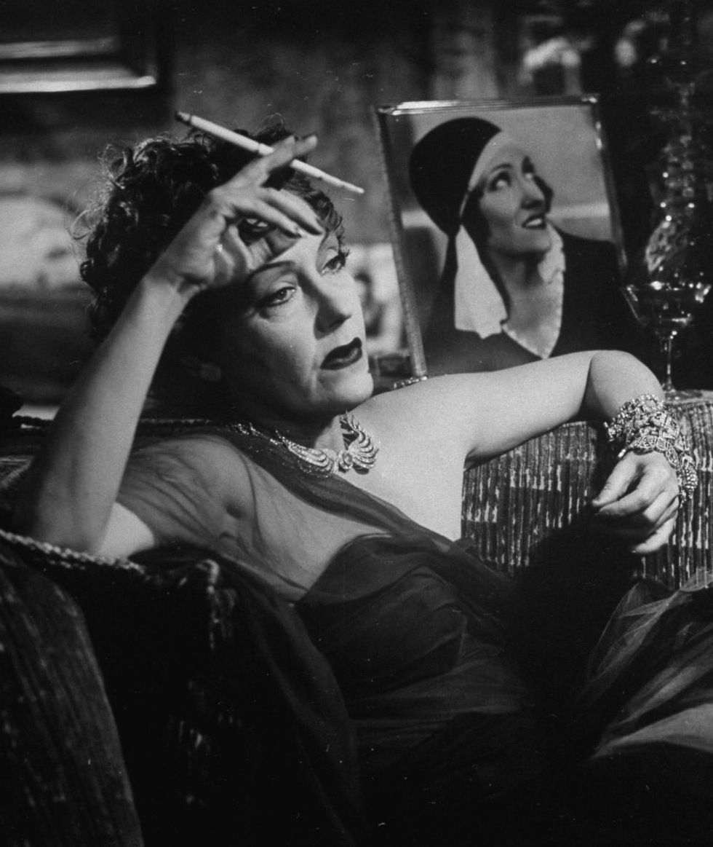
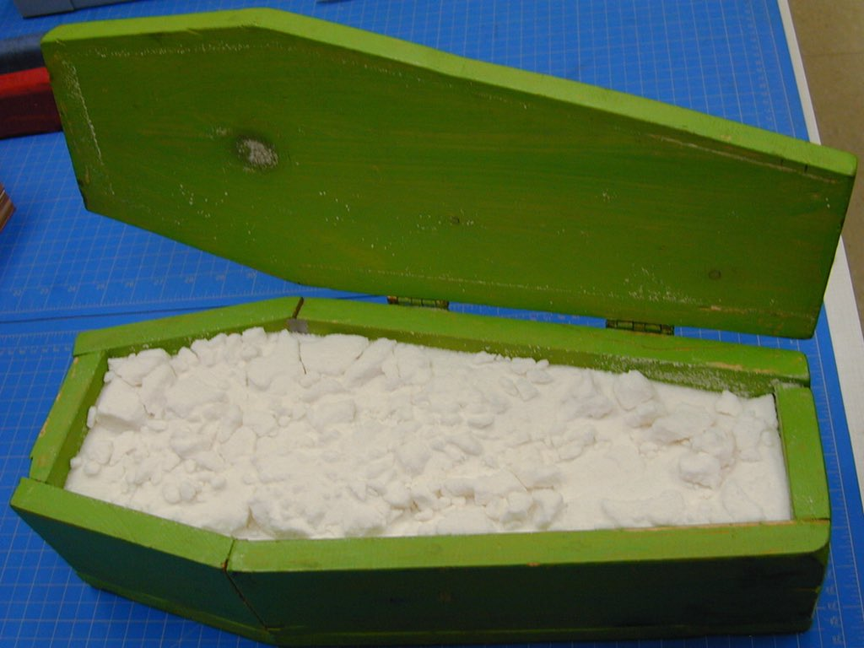
What to do With a Coffin Full of Sugar: Gloria Swanson, Kenneth Anger and Self-Authorship in the Star Collection (Anne Helen Petersen)

Slide 3



Autobiografie a paměti
„Memoáry jsou asi nejvýraznějším projevem autorství sebe sama – snaha ovlivnit, jak na pisatele bude jednoho dne veřejnost vzpomínat.“ „ […] memoáry jsou jedním z nejpronikavějších nástrojů feministické historiografie, protože ženám dovolují nejen reflektovat své životy, ale taky přicházet s vlastními teoretickými a historickými modely své práce a průmyslů, v nichž se pohybovaly.“

Slide 4
Osa Lidice–Baarová
Lída Baarová (občanským jménem Ludmila Lundwall) zemřela 27. 10. 2000
Ostatky převezeny do Čech zkraje roku 2001
Pohřbu se účastní jen hrstka kolegů. Ministr kultury Pavel Dostál se odmítá zúčastnit smutečních aktivit na počest Baarové, neboť zrovna buduje lidický památník a nebylo by vhodné zároveň uctít památku ženy spojené s nacismem.

Slide 5

Hvězdy jako legendy
Udržování hvězdného obrazu i po smrti star >> status legendy
Kulturní instituce – zdůrazňování trvalých hodnot na úkor popularity nebo výdělečnosti
X Lída Baarová – středobodem její hvězdné „post-image“ je vztah s ministrem propagandy Josephem Goebbelsem
Namísto trvalého odkazu diskuze o umělecké odpovědnosti v době národního ohrožení, stran etiky a téma historické viny

Slide 6
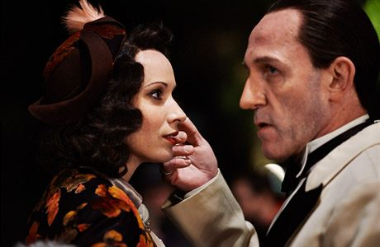
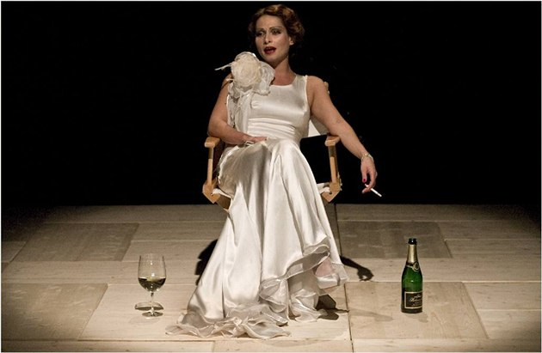
Dva způsoby vzpomínání
rekapitulace historických faktů, snaha seznamovat veřejnost s novými poznatky a výpověďmi, snaha o distanci, chce činy herečky a její rozhodnutí uvádět do souvislostí, vysvětlovat, případně pochopit
emocionálně zabarvené vzpomínání, afektivní, z historických reálií se přesouvá k melodramatičtější rovině: prisma lásky, osudu, zaslepenosti a pozdní lítosti >> nadčasové, tragické vyprávění o velkých citech.

Slide 7
Lída Baarová (1914–2000)
Matka Ludmila Babková si skrz dcery (+ Zorka Janů) plní vlastní umělecké ambice
Po debutu ve filmu Kariéra Pavla Čamrdy a vyhazovu z konzervatoře Baarová začíná konzistentní filmovou kariéru
Zpočátku hraje komediální role, v Německu se přehrává do melodramatických partů
Do roku 1945 působí v ČSR, Německu a Itálii >> mezinárodní star
Emigrace roku 1948, poslední film točí roku 1957
Bez možnosti profesního návratu i nostalgického vzpomínání v 60. letech

Slide 8
Útěky (1984) X Života sladké hořkosti (1991)
Útěky vydává exilové nakladatelství 68 Publishers, po úspěchu s memoáry Adiny Mandlové Dneska už se tomu směju (1976), česky Útěky vycházejí 2009
Útěky považované za autentičtější paměti, upřímnější X Škvorecký vnímaný jako autor knihy (to on vnáší do vyprávění Baarové švih, lehkost a vypravěčskou obratnost)
Baarová s verzí svého života v Útěcích nesouhlasila, pro české publikum vydává revidované paměti Života sladké hořkosti (spoluautorem František Kožík, v tiráži neuveden)
Rozdíly zejména ve vykreslení vztahu s Goebbelsem – pro české publikum jej Baarová líčí jako jednostranné poblouznění na straně ministra

Slide 9

Zpětná konstrukce hvězdného obrazu Lídy Baarové
KRÁSA
„Zkáza krásou“ „Prokletá krása“ „Krásou trestaná“
Krása je pro hvězdy nezbytná, ale její nadbytek se ukazuje jako destruktivní
Znemožňuje žít obyčejný život
Nikoliv sex-appeal nebo vřelá smyslnost, ale chladný a distancovaný erotismus
„Film Ohnivé léto je plný záběrů trpících i šťastných nahých mladých těl, obklopených dokonalou přírodou, jejíž původní řád narušuje až vpád lidské sebestřednosti. Lída Baarová je pořád dokonale fotogenicky krásná a mladá. Do tohoto pevného a horkého těla ještě před pár měsíci vnikal milovník umění a skvělý klavírista Joseph Goebbels.“ („Panenství Lídy Baarové“, Gottland)

Slide 10
Zpětná konstrukce hvězdného obrazu Lídy Baarové
NAIVITA
„naivka zmítaná 20.stoletím“ X „svůdná kariéristka“ >> přijetí nebo ostrá kritika za snahu stočit příběh tímto směrem
Obraz naivní mladé ženy živila sama Baarová (první snahy už v roce 1938)
Dušan D. Pařízek, režisér a spoluautor hry Goebbels/Baarová: “Lída Baarová se nikdy nevyrovnala s tím, že žila s nacistou. Vykrucovala se a stále hledala nové a nové verze na téma nechtěla, nevěděla…“

Slide 11
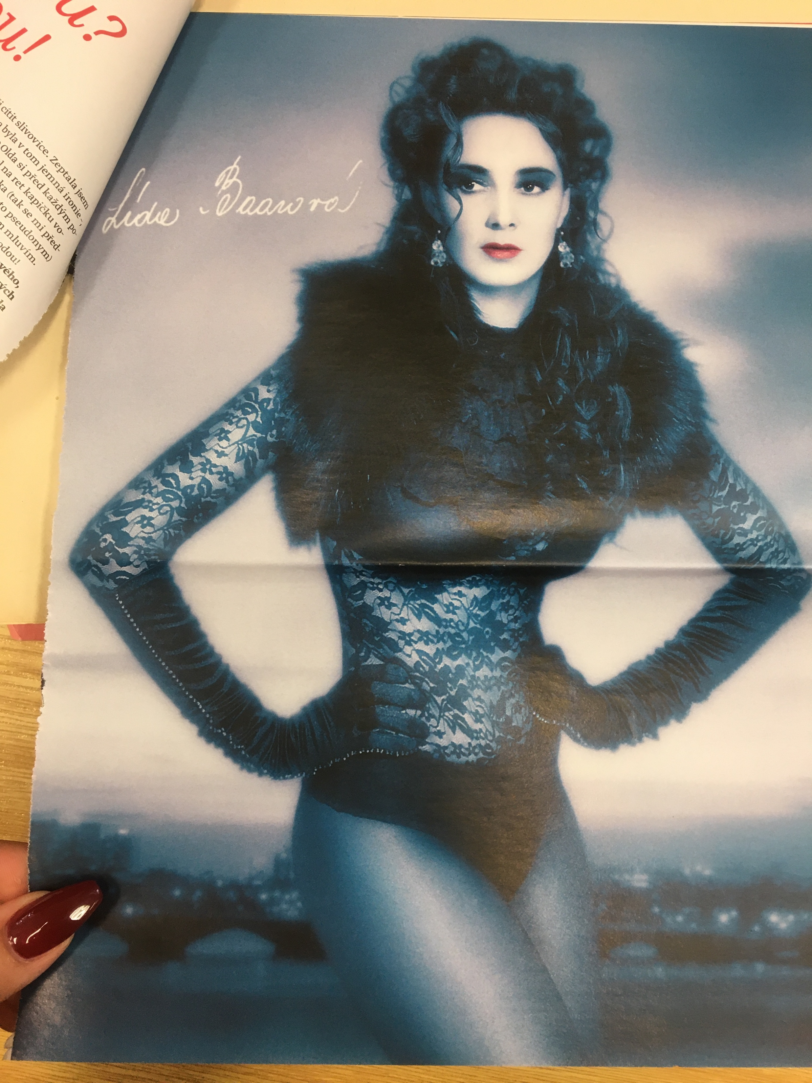
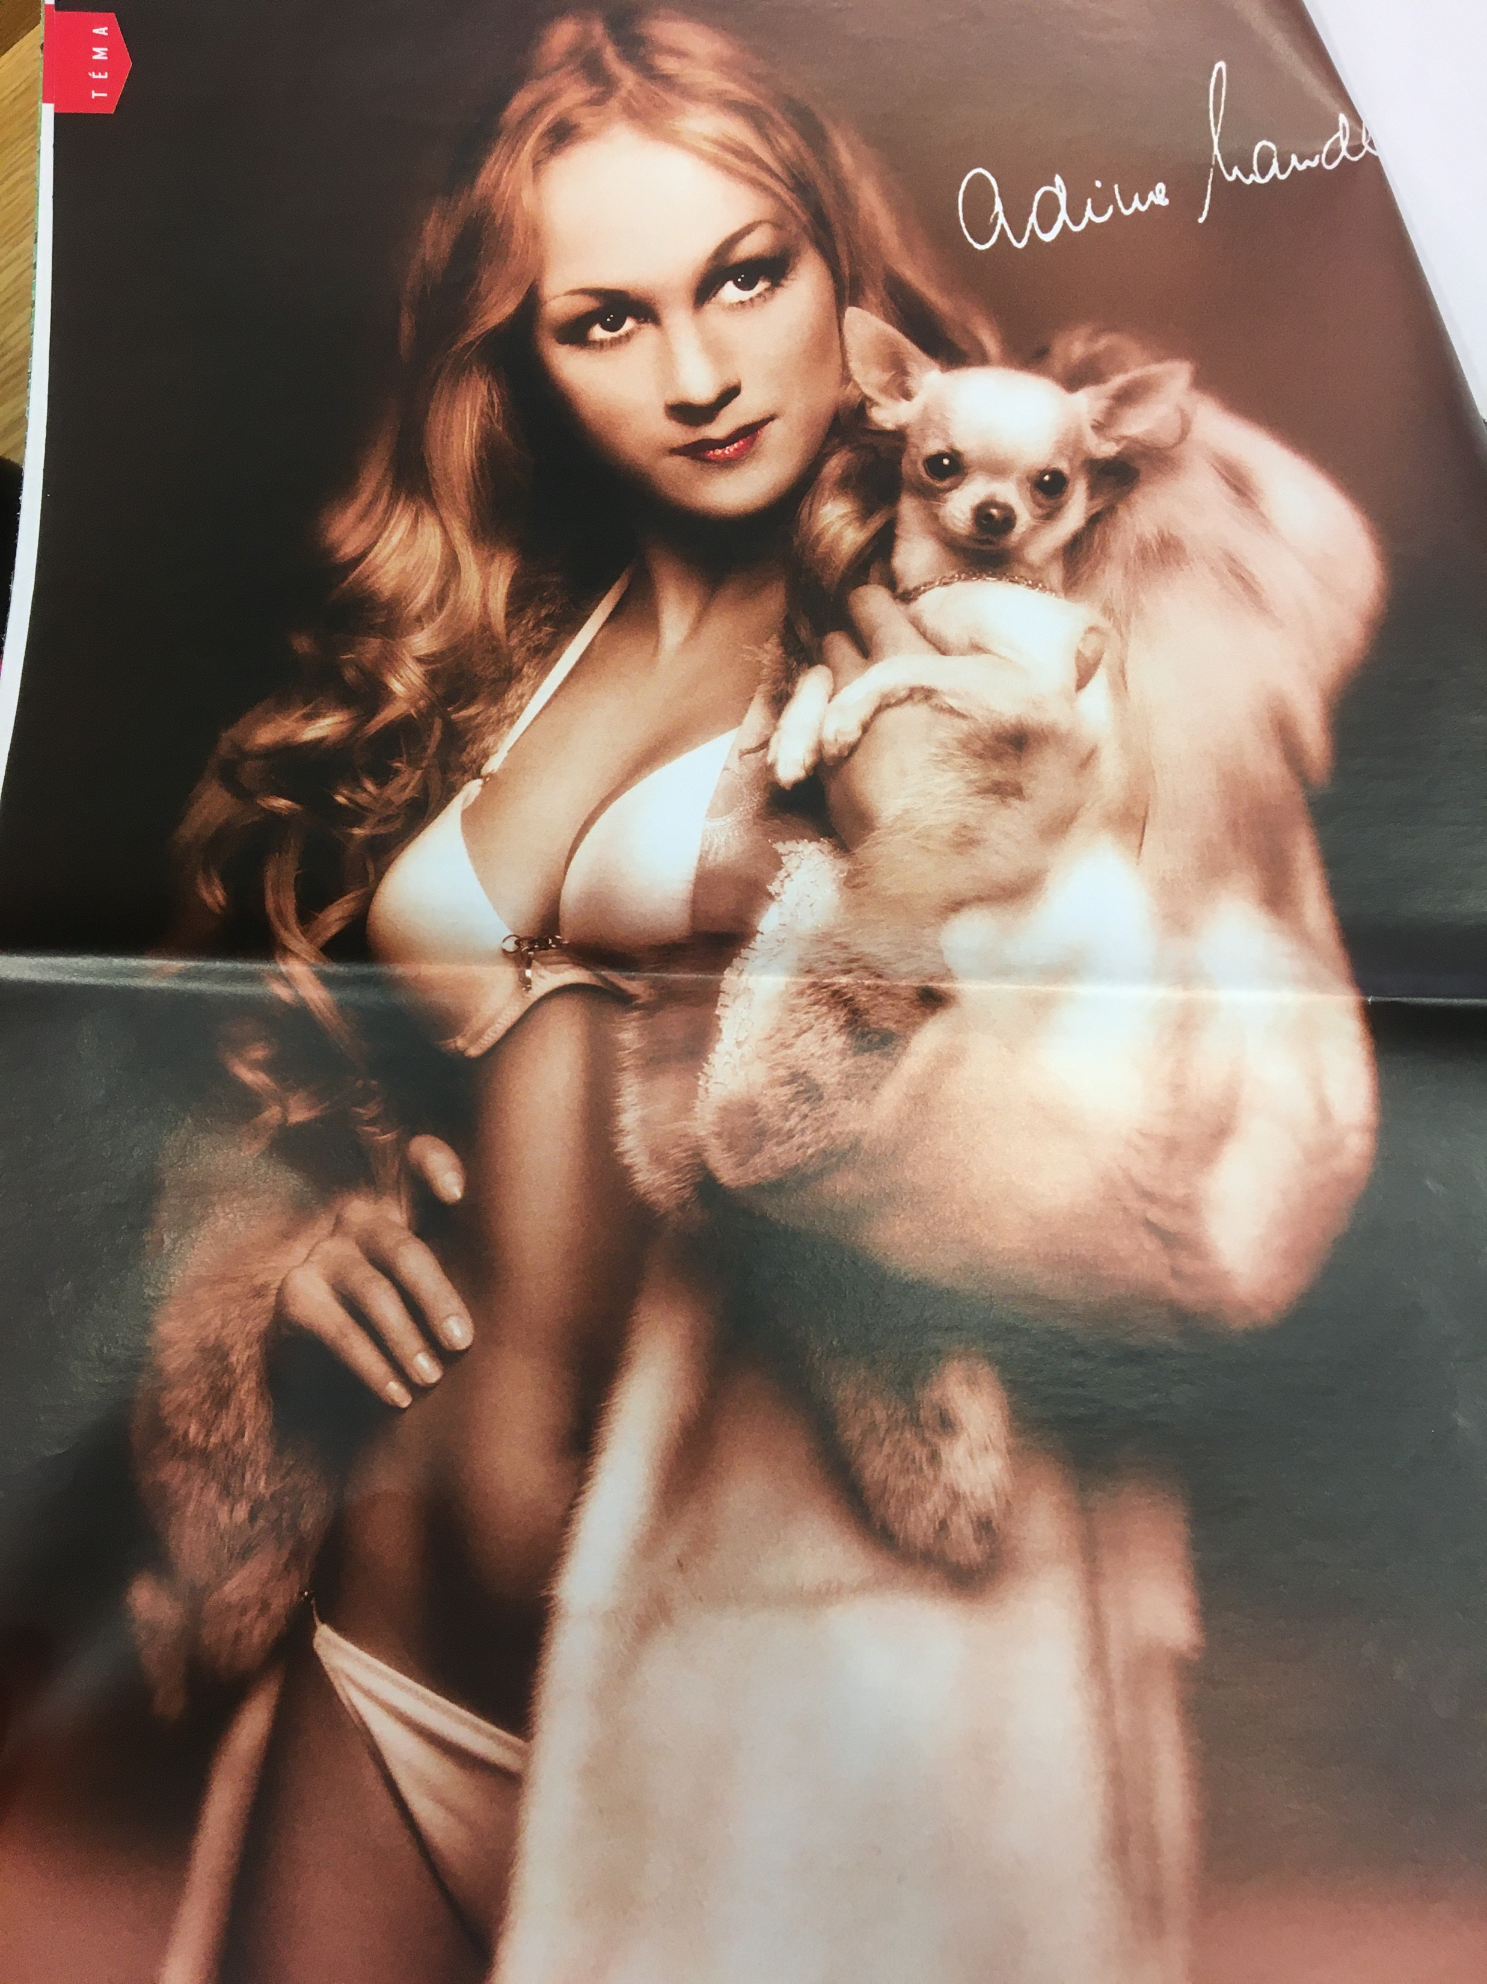
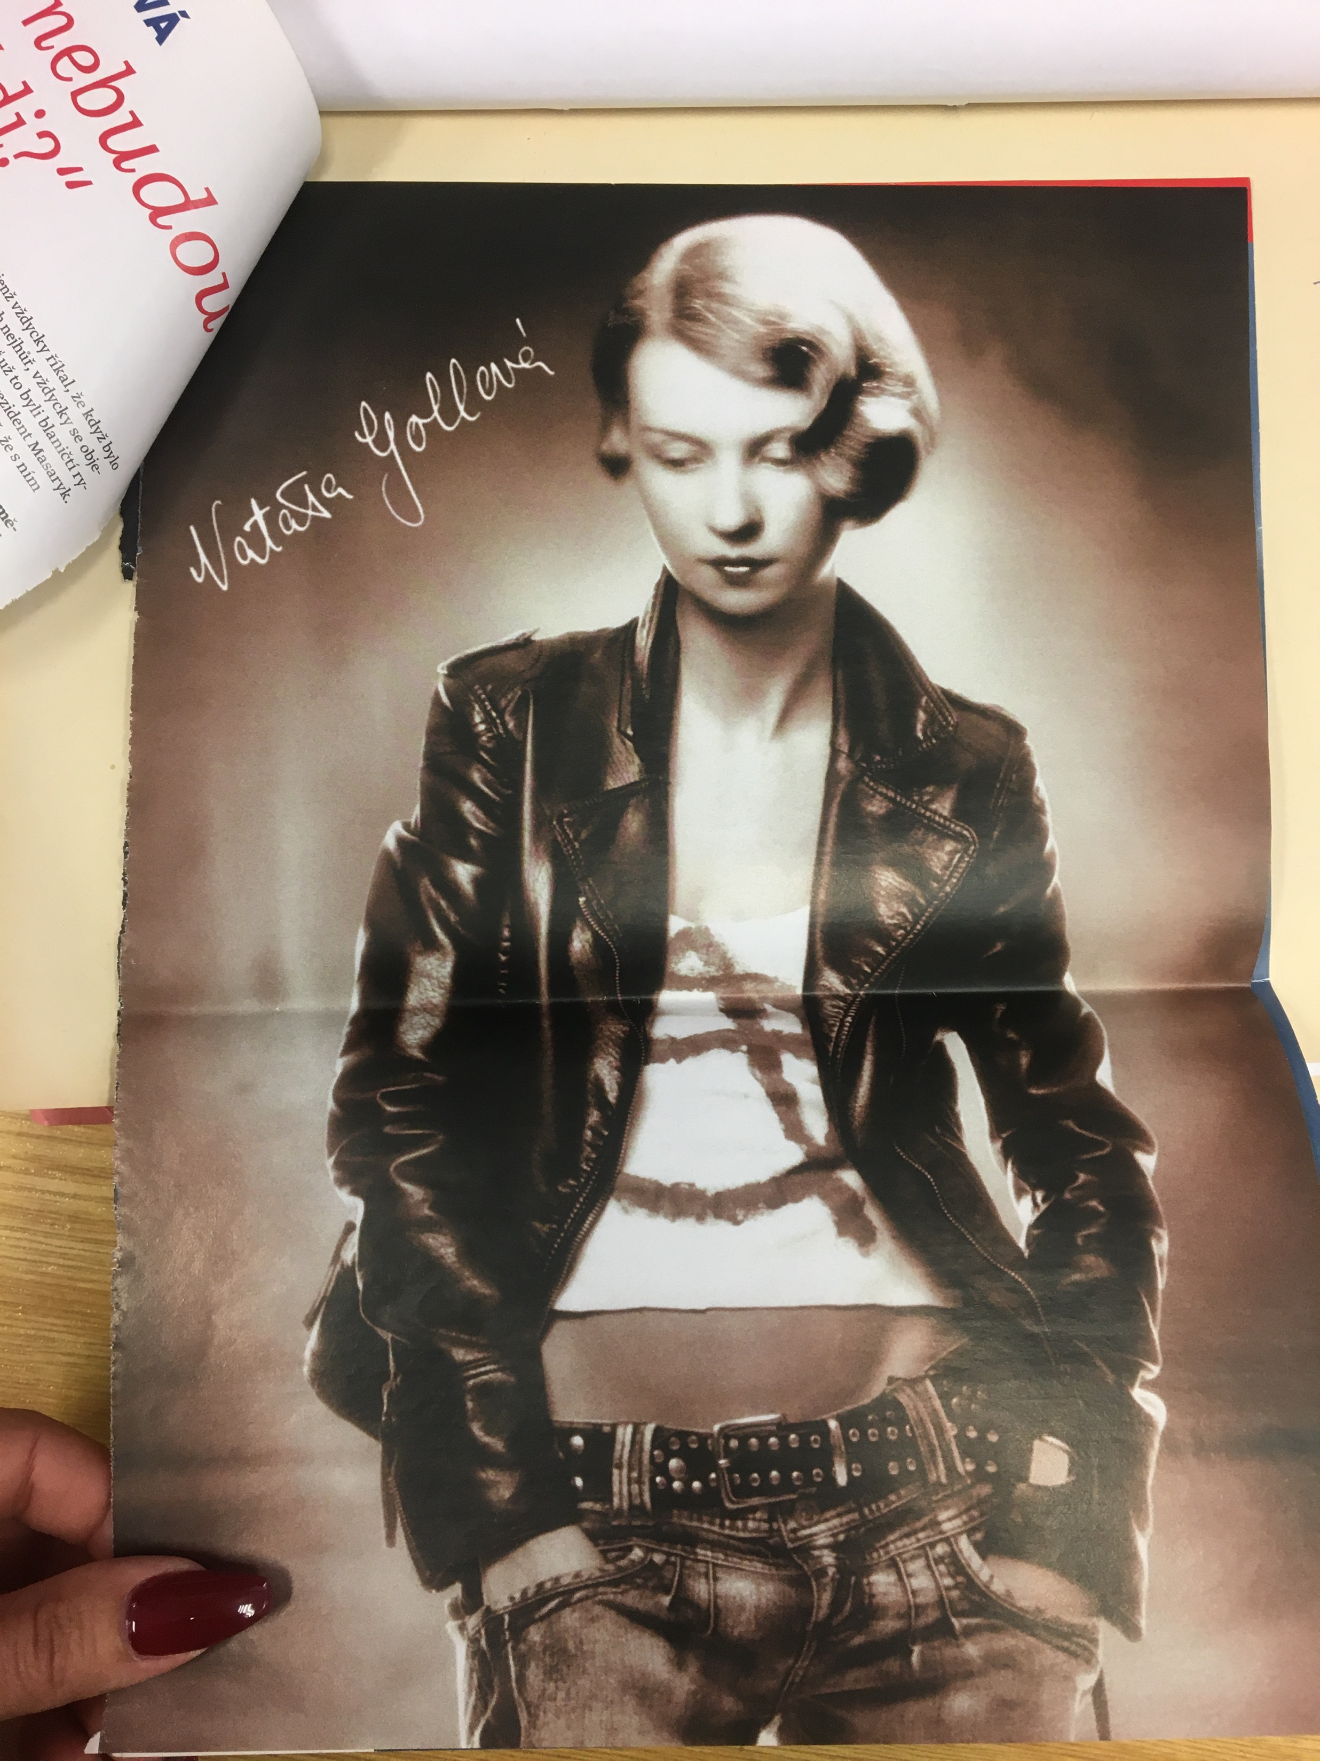

Slide 12
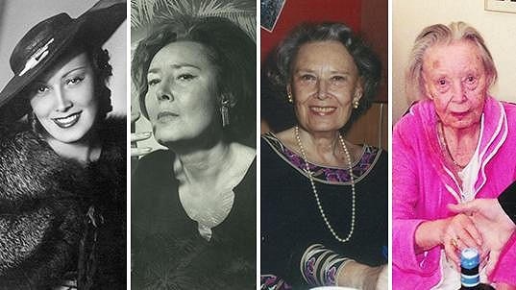
Zpětná konstrukce hvězdného obrazu Lídy Baarové
STÁŘÍ
Odvrácená strana krásy (prchavá, pomíjivá)
Obraz zestárlé herečky notně vytěžovaný ve vzpomínkových aktivitách po roce 2000
Neutěšený obraz rámovaný jako přímý důsledek jejích životních rozhodnutí >> není schopná vymanit se z činů svého mládí
zasvětila život špatným věcem (kariéra, sláva, profesní vazby)

Slide 13
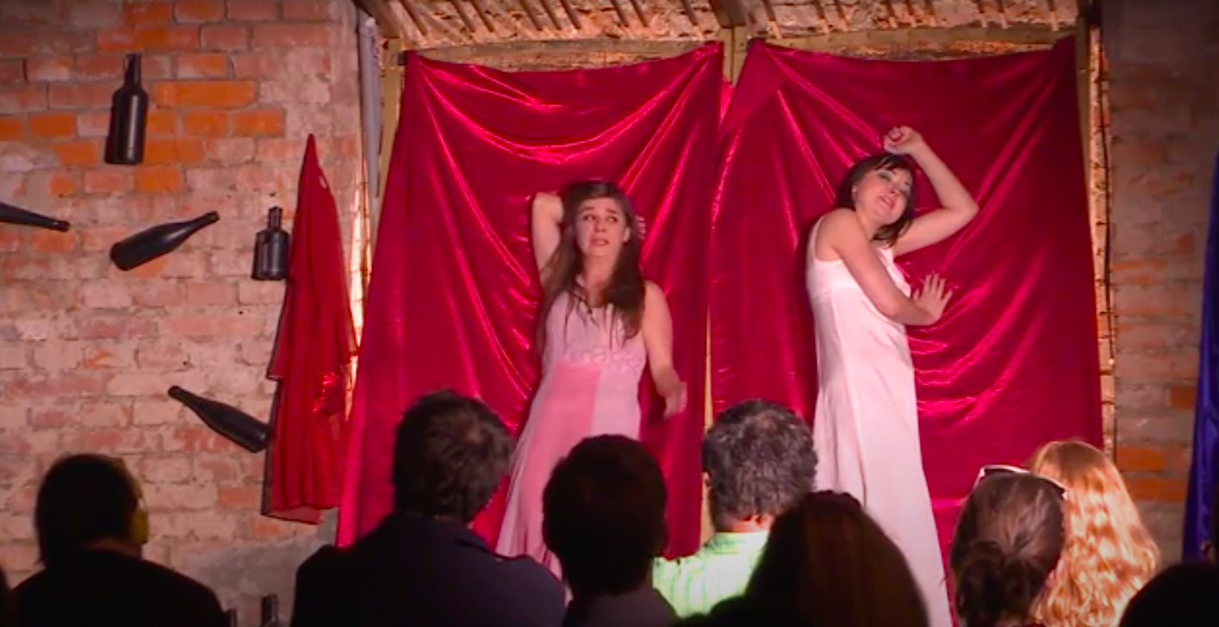
Spolu – autor Tomáš Vůjtek (2017)
https://www.youtube.com/watch?v=7swtl4dugJA

